Slide 1
Seminario nazionale SPI CGIL
“Diritto alla cura e diritti nel lavoro di cura”
I DIRITTI NEL LAVORO DI CURA.
CONDIZIONI DI LAVORO E SPERIMENTAZIONI.
Il caso italiano
Anna Mori (Università degli Studi di Milano)
Roma, 26 ottobre 2023

Slide 2
AGENDA DELLA PRESENTAZIONE
Lo stato «creatore di mercato» nel campo della cura agli anziani
Le condizioni di lavoro nei servizi di cura
Proposte di linee di intervento
I protocolli appalti
Alcune esperienze applicative
Punti di forza e di debolezza
Riflessioni conclusive

Slide 3
LO STATO «CREATORE DI MERCATO» NEL CAMPO DELLA CURA AGLI ANZIANI
Stato come «creatore di mercato» nei servizi di cura → crescente ricorso a meccanismi di mercato per mantenere o potenziare l’offerta di servizi pubblici (appalti, accreditamento)
Graduale svuotamento del segmento pubblico e sostituzione con il privato
Appalti come modalità sempre più diffusa di fornitura dei servizi di cura per gli anziani
influenza “indiretta” dello Stato (come terza parte) sulle condizioni di lavoro presso i fornitori privati aggiudicatari

Slide 4
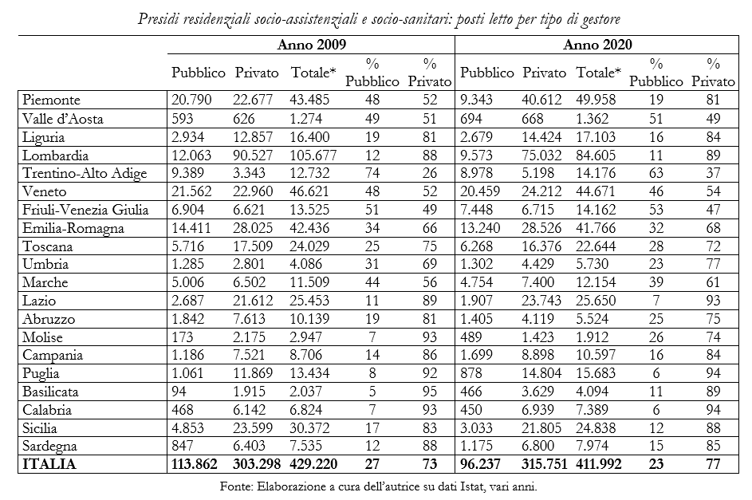
LO STATO «CREATORE DI MERCATO» NEL CAMPO DELLA CURA AGLI ANZIANI

Slide 5
LE CONDIZIONI DI LAVORO NELLA CURA
Appalti come meccanismo di “creazione dil mercato” che produce conseguenze negative sulle condizioni di lavoro e sulle relazioni industriali.
«Penalizzazione della cura»→ condizioni di lavoro sistematicamente peggiori rispetto alle stesse figure professionali in ambito sanitario.
Frammentazione della contrattazione collettiva e proliferazione di CCNL
Deterioramento delle condizioni di lavoro tanto nella dimensione estrinseca (livelli salariali, sicurezza dell’impiego, part-time involontario, straordinari) quanto in quella intrinseca (margine di autonomia, standardizzazione del lavoro)
Continuità occupazionale → i lavoratori in forza sull’appalto non hanno diritto alla riassunzione, a discrezione delle imprese aggiudicatarie secondo la formulazione della clausola sociale
Continuità delle condizioni di lavoro (numero di ore lavorate, anzianità, lavoro straordinario, ritmo di lavoro, CCNL applicato)

Slide 6
PROPOSTE DI LINEE DI INTERVENTO
Attenzione crescente ai meccanismi di mercato (appalti, accreditamento) come potenziali meccanismi di “inclusione del mercato” → strumenti per «comprare lavoro dignitoso».
Difficoltà ad agire ex-post (ad es. dal basso)
Spesso, influenza limitata sulle aziende private aggiudicatarie → settori “deboli” con scarso potere strutturale e una tradizione limitata di contrattazione collettiva
Molte questioni rilevanti (ad es. risorse, tipo di servizio richiesto e organizzazione del servizio) sono stabilite nei contratti di appalto o durante il processo di appalto
Importanza di agire ex-ante
Facendo leva sulla maggiore forza sindacale e sui rapporti con interlocutori più “stabili” e politicamente visibili
Garantire che le condizioni stabilite nelle gare/contratti di appalto (budget, clausola sociale) consentano di garantire ai lavoratori condizioni adeguate

Slide 7
PROTOCOLLI APPALTI
Sperimentazione più avanzata: accordi locali bipartiti sulle condizioni di lavoro nei servizi pubblici appaltati (spesso tradotti in leggi regionali/provinciali)
Legge regionale Toscana + tavolo tecnico permanente
DGRT 433/2015, LR 18/2019, protocolli d’intesa 2015 e 2019
Protocollo Legalità e Appalti – regione Emilia-Romagna
Protocolli d’intesa 2017 e 2021
Configurazione delle sperimentazioni:
Ruolo chiave dei sindacati (livello confederale)
Condizioni abilitanti/facilitanti: casi molto visibili di deterioramento delle condizioni di lavoro (legati agli appalti pubblici)
Volontà politica: forte tradizione territoriale di concertazione sociale
Casi in cui i sindacati migliorano con successo le condizioni di lavoro agendo ex-ante su criteri per gli appalti pubblici → gli appalti pubblici diventano un’arena di relazioni industriali

Slide 8
PROTOCOLLI APPALTI
Clausole sociali (“forti”) di continuità occupazionale → Obbligo di riassunzione del personale in carica alle stesse condizioni economiche e normative (numero di ore di lavoro e anzianità incluse)
Indicazione dei CCNL di riferimento per le attività svolte
Definizione dei criteri per l'aggiudicazione delle gare → applicazione effettiva del principio dell’ “offerta economicamente più vantaggiosa” attraverso formule per l'attribuzione del punteggio che riducono la rilevanza del fattore economico e/o valorizzano elementi sociali
Istituzione di procedure per il coinvolgimento delle organizzazioni sindacali nel processo di appalto:
Controllo ex-ante su gare/bandi per verificare che non contengano elementi che possano incidere negativamente sulle condizioni di lavoro
Controllo ex-post sull’attuazione/esecuzione delle disposizioni durante la fornitura del servizio (per garantirne la conformità)

Slide 9
ESPERIENZE APPLICATIVE
Negoziazioni sull'inquadramento lavorativo nei servizi di assistenza domiciliare (Provincia di Firenze)
Problema affrontato: cattive condizioni di lavoro (inquadramento lavorativo e livelli salariali) a causa delle pressioni di contenimento dei costi poste dagli appalti pubblici
Legge regionale sulla qualità del lavoro negli appalti pubblici → presupposto istituzionale per il successo delle trattative (unitamente ai rapporti di collaborazione tra parti sociali e amministrazioni locali)
Utilizzato dai sindacati di categoria a livello locale nei servizi domiciliari per intervenire sul tema dell'inquadramento lavorativo del personale e quindi sui livelli retributivi attraverso la negoziazione dei contratti di appalto
Risultato: ridefinizione delle tariffe di appalto per garantire che siano sufficientemente elevate da consentire una corretta classificazione professionale del personale

Slide 10
ESPERIENZE APPLICATIVE
Nuovi parametri negoziati nel sistema di accreditamento dei servizi di cura agli anziani (regione Emilia Romagna)
Problema affrontato: frammentazione del sistema contrattuale e delle condizioni di lavoro applicate dai fornitori all'interno del sistema di accreditamento
Protocollo regionale sulla qualità del lavoro negli appalti pubblici → presupposto istituzionale per negoziare regole e criteri per l'accreditamento stabiliti dal tavolo tecnico tra l'amministrazione regionale e le organizzazioni sindacali e datoriali più rappresentative
Tariffe per la fornitura di servizi più elevate per i fornitori che applicano CCNL firmati dalle parti sociali più rappresentative → disincentivo ad applicare CCNL “pirata”
Risultato: contenimento della frammentazione delle condizioni di lavoro e limiti alla possibilità di shopping regime shopping tra CCNL

Slide 11
PUNTI DI FORZA
Elementi sostantivi (clausole sociali/indicazione dei CCNL da applicare)
costituiscono uno strumento per migliorare le condizioni di lavoro e per ridurre la necessità di ricorrere al conflitto per tutelarle
Elementi procedurali (istituzionalizzazione del coinvolgimento preventivo dei sindacati, “contrattazione d'anticipo”)
consente di «mettere a terra» gli accordi e garantirne l’effettiva implementazione

Slide 12
PUNTI DI DEBOLEZZA
Necessità di garantire la loro efficacia attraverso «l’utilizzo» da parte degli attori locali → rischio che le clausole sociali e procedure di coinvolgimento sindacale previste nei protocolli restino “tigri di carta”
Risorse di personale da impegnare ai tavoli di negoziazione e monitoraggio
Risorse finanziarie limitate allocate dalle stazioni appaltanti nei bandi di gara come vincolo stringente → rischiano di precludere la possibilità di avere offerte «socialmente responsabili»
Conformità alla normativa legale (UE e domestica) come vincolo per l'introduzione degli elementi più stringenti
Diffusione limitata

Slide 13
RIFLESSIONI CONCLUSIVE
Impossibilità di avere meccanismi di mercato nei servizi di cura «socialmente responsabili» senza pressioni sindacali → Centralità dell’azione sindacale tanto nello sviluppo delle iniziative quanto nella loro attuazione
Elementi positivi: queste iniziative fanno la differenza rispetto allo status quo ante, sia in termini sostantivi, sia in termini procedurali
Creano un’infrastruttura abilitante che è probabilmente l’unico elemento che garantisca l’implementazione effettiva delle regole
Responsabilizzazione della committenza (stazioni appaltanti) rispetto alla qualità del lavoro che sta comprando
il committente non può più sottrarsi alla propria responsabilità nel definire il perimetro (economico soprattutto) all’interno del quale si sviluppa la competizione
Necessità del coinvolgimento dell’utenza come quarto attore in questa arena: occasione per rilanciare la contrattazione sociale

Slide 14
RIFLESSIONI CONCLUSIVE
Ma una criticità fondamentale
Le iniziative di «inclusione socialmente responsabile del mercato» della cura compensano solo in parte gli effetti negativi degli appalti pubblici, poiché la logica fondamentale dell’esternalizzazione (meccanismo di mercato) rimane intatta
Le due logiche di «creazione/inclusione del mercato» sono in tensione strutturale e quest’ultima generalmente predomina
Ricomporre le condizioni di lavoro lungo tutta la filiera produttiva del settore della cura adottando il settore pubblico come punto di riferimento anche per la qualità dei servizi, fissando gli standard per gli attori privati
Tutela dei diritti nel lavoro di cura come arena di dialogo tra il livello confederale e quello di categoria; tra contrattazione collettiva (diritti del lavoro di cura) e contrattazione sociale (diritti alla cura)?

